Slide 1
Web开发一
第九章 CSS基本样式修饰（二）

Slide 2
掌握使用CSS进行背景类样式修饰方法
本讲目标
掌握使用CSS进行列表类样式修饰方法

Slide 3
CSS背景类样式修饰
本节内容
CSS列表类样式修饰

Slide 4
CSS背景类样式修饰
本节内容
CSS列表类样式修饰

Slide 5
CSS背景类样式修饰
CSS 允许应用纯色作为背景，也允许使用背景图像创建相当复杂的效果。
背景色
背景图像

Slide 6
CSS背景类样式修饰
背景色
background-color
background-color: gray;
background-color: #808080;
background-color: rgb(128,128,128);
demo8_1.html

Slide 7
CSS背景类样式修饰
背景色
background-color
同一个背景色，可以有多种实现方式，常见的三种为：
关键字（gray）
十六进制表示方式（#808080）
rgb表示方式，如：rgb（128,128,128）
Notes:
三原色：红、绿、蓝
RGB：每个原色用0~255共计256个数字来表示颜色的比重，共计256*256*256=16777216种颜色，又称1600万色或者16M色
十六进制：前两位表示红色比重，中间两位绿色的比重，最后两位蓝色的比重。

Slide 8
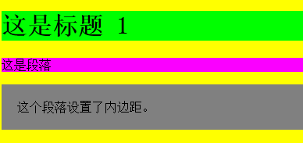
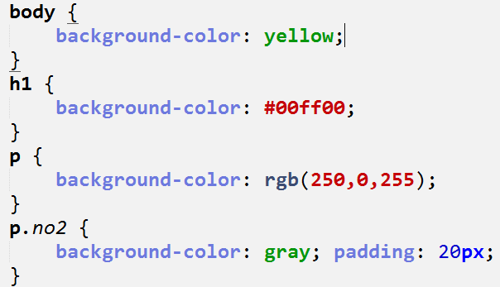
CSS背景类样式修饰
背景色
background-color
demo8_2.htm

Slide 9
CSS背景类样式修饰
背景图像
background-image
body{
background-image: url (image/bg.jpg);
}
路径
demo8_3.htm

Slide 10
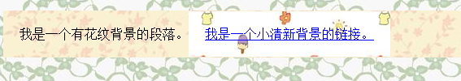
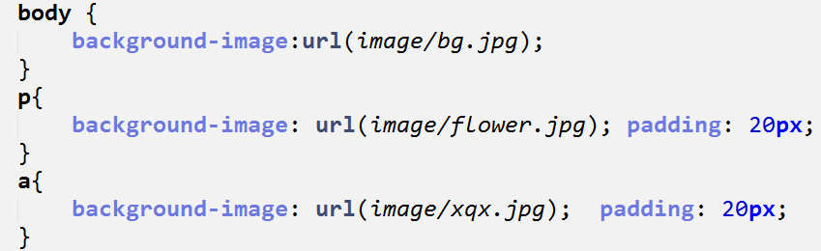
CSS背景类样式修饰
背景图像
background-image
demo8_4.htm

Slide 11

CSS背景类样式修饰
背景图像
background-image
如何让背景图片，
1. 根据指定要求进行平铺？
2. 在指定位置出现？

Slide 12
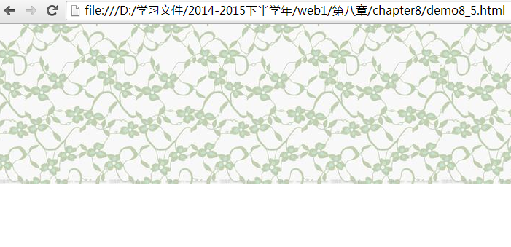
CSS背景类样式修饰
背景重复
background-repeat
body{
background-image: url (image/bg.jpg);
background-repeat:repeat-x;
}
demo8_5.htm

Slide 13
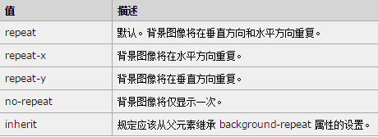
CSS背景类样式修饰
背景重复
background-repeat
可选的属性值：

Slide 14
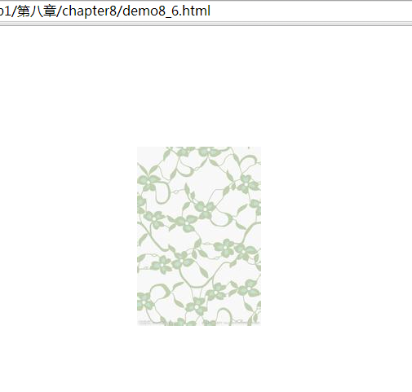
CSS背景类样式修饰
背景定位
background-position
body{
background-image: url (image/bg.jpg);
background-repeat:no-repeat;
background-position:center;
height: 500px;
}
关键字
demo8_6.htm

Slide 15
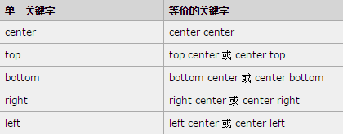
CSS背景类样式修饰
背景定位
background-position
关键字：
如果您仅规定了一个关键词，那么第二个值将是"center"。

Slide 16

CSS背景定位样式-示例
河北中学的Banner图

Slide 17
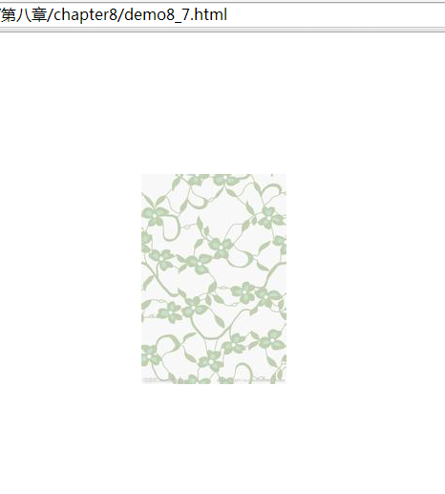
CSS背景类样式修饰
背景定位
background-position
body{
background-image: url (image/bg.jpg);
background-repeat:no-repeat;
background-position:50% 50%;
height:500px;
}
百分数值
demo8_7.htm

Slide 18
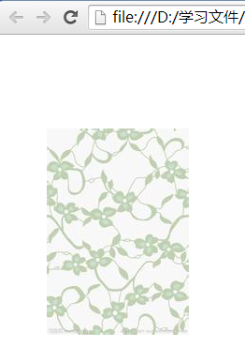
CSS背景类样式修饰
背景定位
background-position
body{
background-image: url (image/bg.jpg);
background-repeat:no-repeat;
background-position:50px 100px;
height:500px;
}
长度值
demo8_8.htm

Slide 19

CSS背景类样式修饰
背景综合属性
background
body{
background: #00ff00 url(image/bg.jpg) no-repeat center;
height:500px;
}
demo8_9.htm

Slide 20
CSS背景类样式修饰
本节内容
CSS列表类样式修饰

Slide 21
CSS列表类样式修饰
列表类型
列表项图像
列表标志位置

Slide 22
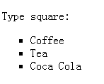
CSS列表类样式修饰
列表类型
list-style-type
ul{
list-style-type:square;
}
demo8_10.htm

Slide 23
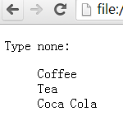
CSS列表类样式修饰
列表类型
list-style-type
ul{
list-style-type:none;
}
demo8_11.htm

Slide 24
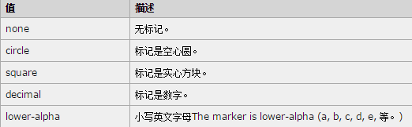
CSS列表类样式修饰
列表类型
list-style-type
可选的属性值：

Slide 25
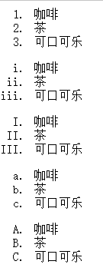

CSS有序列表类样式修饰

Slide 26
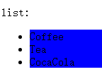
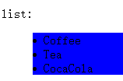
CSS列表类样式修饰
列表标志位置
list-style-position
ul{
list-style-position: outside;
}
ul{
list-style-position: inside;
}
demo8_12.html
demo8_13.html

Slide 27
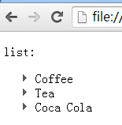
CSS列表类样式修饰
列表项图像
list-style-image
ul{
list-style-image:url(image/arrow.gif);
}
demo8_14.htm

Slide 28
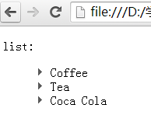
CSS列表类样式修饰
列表综合设置
list-style
ul{
list-style: square inside url(image/arrow.gif)
}
demo8_15.html

Slide 29
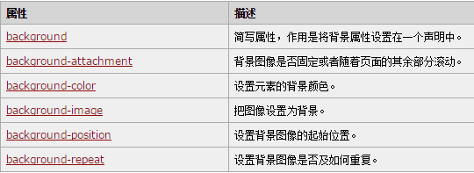
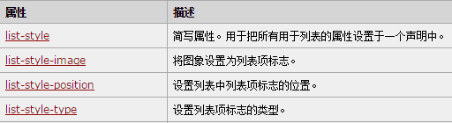
本节小结
CSS背景类样式修饰
CSS列表类样式修饰

Slide 30
谢 谢
Thank You

